Slide 1
Module 10 séance 1

Slide 2

Activités ritualisées
J’écris les nombres en chiffres :
quatre-cent-soixante-sept :
cent-cinq :
deux-cent-treize :
Deux-cent-trente :
Cent-soixante-et-un :

Slide 3
Activités ritualisées
J’entoure le nombre de dizaines
467
105
113
126

Slide 4
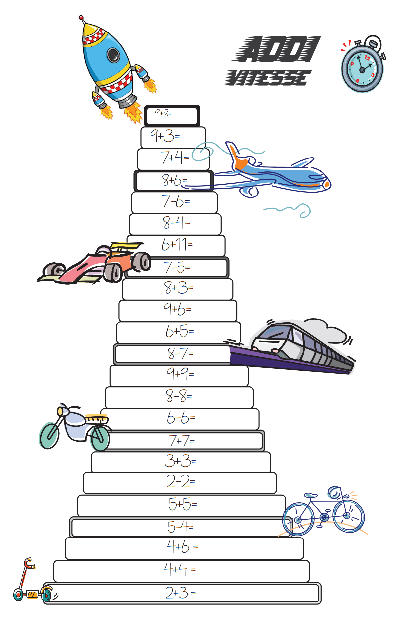
Calcul mental
p15
Trouver 17 avec:

Slide 5
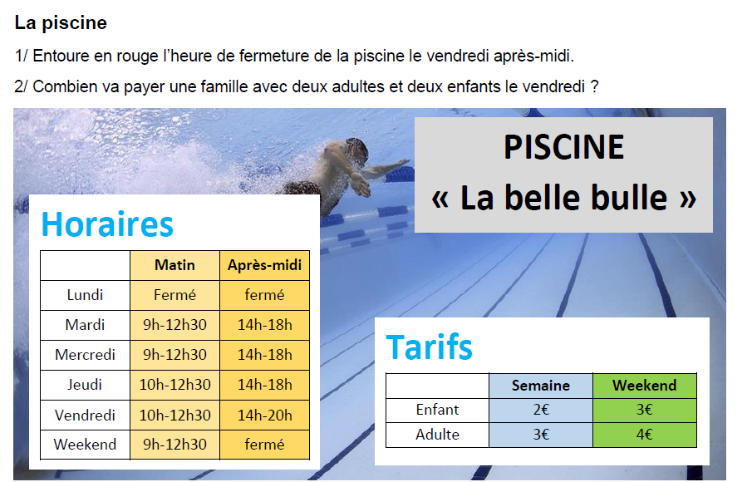
Apprentissage
p16
Fiche piscine

Slide 6
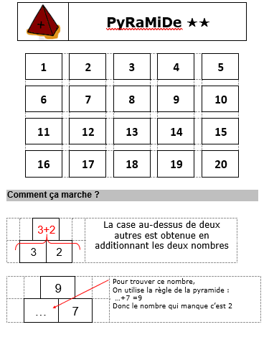
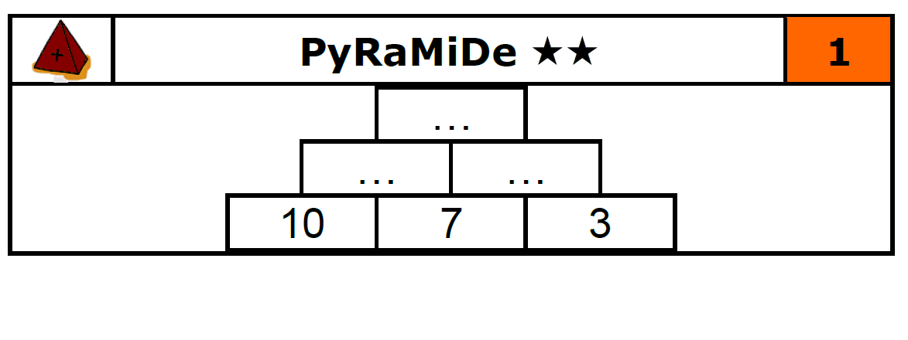
Calcul mental
Découverte du fichier Pyramide
Trouver 17 avec:

Slide 7
Module 10 séance 2

Slide 8
Activités ritualisées
J’écris les nombres en chiffres :
Trois-cent-vingt-huit :
Deux-cent-trois:
Cent-dix-huit :
cent-quarante-neuf :
Deux-cent-trente :

Slide 9
Activités ritualisées
J’entoure le nombre de dizaines
131
108
157
568

Slide 10
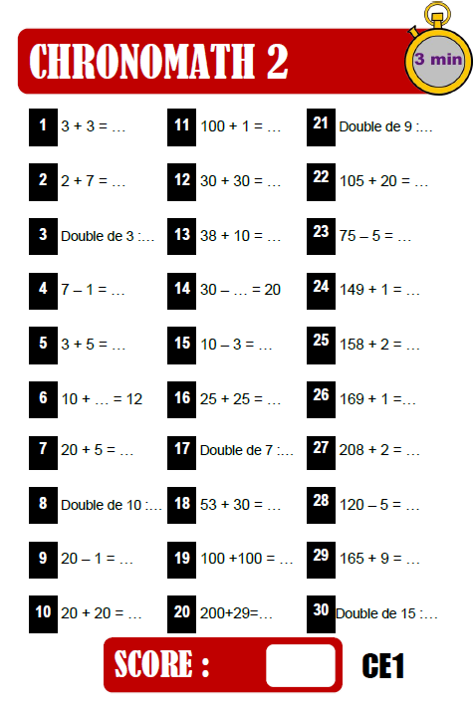
Calcul mental
Trouver 17 avec:

Slide 11
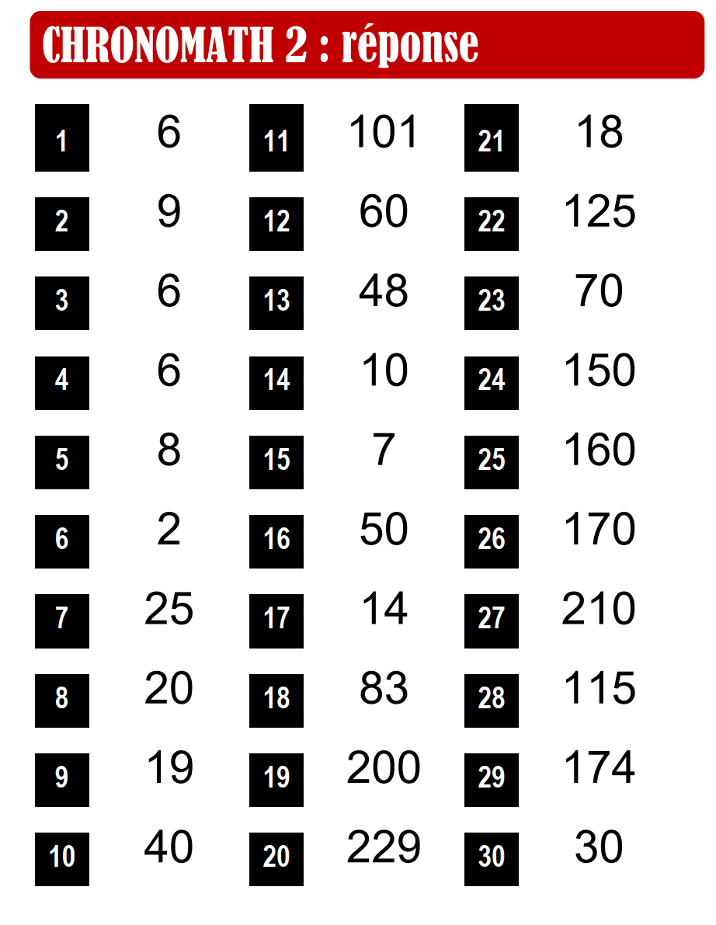
Calcul mental
Trouver 17 avec:

Slide 12
Calcul mental
Dépasse pas 100 !
Organisation : 3 ou 4 joueurs
Matériel
- Un jeu de 52 cartes « classique ». Chaque carte vaut sa valeur habituelle sauf:
- le roi qui vaut +20 ou -20
- la dame qui vaut +10 ou -10
- le valet qui vaut + 5 ou - 5
Déroulement du jeu
On distribue 5 cartes à chaque joueur. On joue dans le sens des aiguilles d’une montre.
Le premier joueur pose une carte et annonce sa valeur. Il pioche une carte pour toujours avoir 5 cartes en main.
Le joueur suivant pose une carte par-dessus en annonçant sa valeur (la somme ou la différence car pour valet/dame/roi on choisit sa valeur) et annonce le total.
Le premier joueur qui atteint ou dépasse 101 a perdu. Donc à 100, on n’a pas encore perdu. Le joueur qui pose sa carte et fait 101 ou plus a perdu. Il retire alors les trois dernières cartes du paquet (la sienne et celles d’avant). Les autres joueurs continuent à jouer à partir de ce nouveau total. Le dernier en jeu a gagné la partie.
Trouver 17 avec:

Slide 13

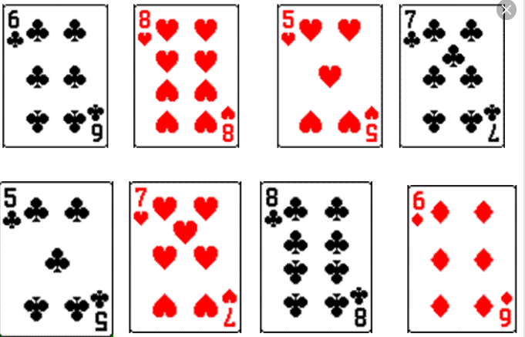
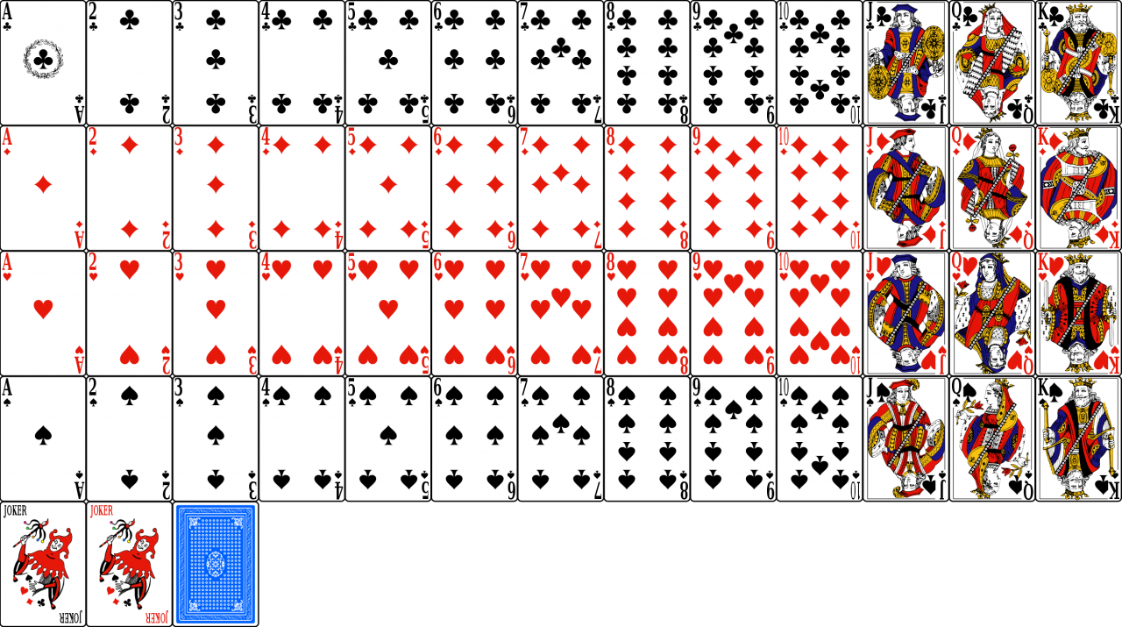
Calcul mental
Dépasse pas 100 !
1 ère étape : on distribue 5 cartes à chaque joueur.
On désigne le joueur qui commence.
Moussa commence
Moussa
Mathilde
Kim

Slide 14

Calcul mental
Dépasse pas 100 !
Moussa dépose la carte de son choix
et annonce sa valeur et pioche une carte.
8
Moussa
Moussa met un 8.
Mathilde
On calcule le total à chaque fois
qu’un enfant dépose une carte.
On peut utiliser un cahier pour se souvenir.
dépasse pas 100
8
Kim

Slide 15
Calcul mental
Dépasse pas 100 !
Kim dépose la carte de son choix,
elle annonce sa valeur et pioche une carte.
Moussa
Mathilde
+ 20
On calcule le total : On en est à 28
dépasse pas 100
Kim met un roi, il vaut 20 points.
Pour les figures, on peut choisir
de faire + ou –.
Ici Kim choisit de faire +20
8 + 20 = 28
Kim

Slide 16
Calcul mental
Dépasse pas 100 !
Mathilde dépose la carte de son choix,
elle annonce sa valeur et pioche une carte.
6
Moussa
Mathilde
Mathilde met un 6.
On calcule le total : On en est à 34
dépasse pas 100
8 + 20 = 28
28 + 6 = 34
Kim

Slide 17
Calcul mental
Dépasse pas 100 !
Et on continue comme ça jusqu’à ce qu’un joueur arrive à 101.
Celui qui fait arriver à 101 ou plus a perdu !
6
Moussa
Mathilde
On calcule le total : On en est à 104
Mathilde met un 6.
Le score dépasse 100, Mathilde a perdu.
dépasse pas 100
90 + 8 = 98
98 + 6 = 104
Kim

Slide 18

Apprentissage
Dépasse pas 100
Faire 3 parties
- le roi vaut +20 ou -20
- la dame vaut +10 ou -10
- le valet vaut + 5 ou - 5

Slide 19
Module 10 séance 3

Slide 20
Activités ritualisées
J’écris les nombres en chiffres :
Quatre-vingt-deux :
cent-quinze:
Trois-cent-trente :
cent-cinquante-neuf :
Cent-cinquante-deux :

Slide 21
Activités ritualisées
J’entoure le nombre de dizaines :
154
123
766
387

Slide 22
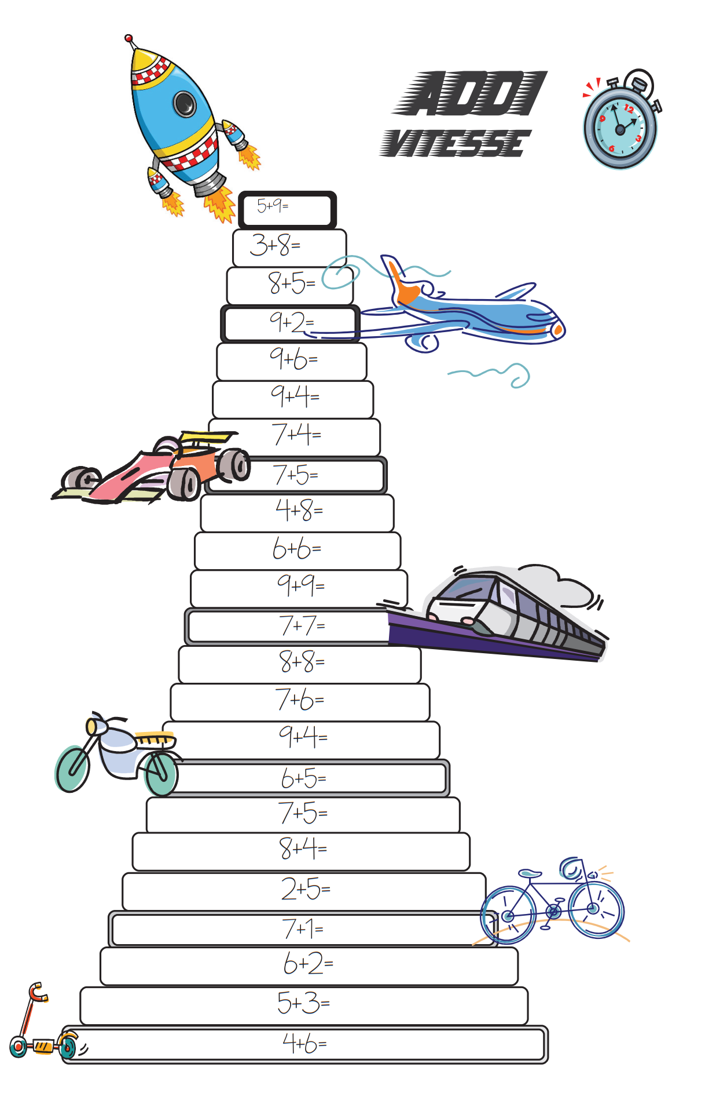
Calcul mental
P18
Trouver 17 avec:

Slide 23
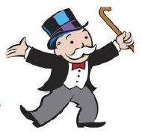
Apprentissage
On joue au jeu du banquier
En équipes de 3 ou 4 joueurs
● | ● | ● | ● | ● | → | ●
● | ● | ● | ● | ● | → | ●

Slide 24
Module 10 séance 4

Slide 25
Activités ritualisées
J’écris les nombres en chiffres :
Cent-trente-cinq :
Deux-cent-soixante :
Cent-soixante-et-onze :
Cent-quatre-vingt-cinq :
Deux-cent-soixante-cinq :

Slide 26
Activités ritualisées
J’entoure le nombre de dizaines
165
384
664
344
439

Slide 27
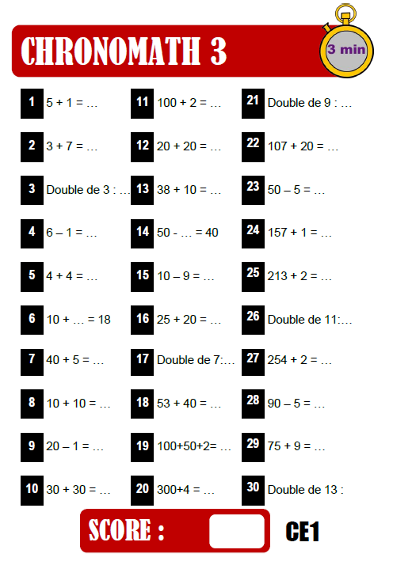
Calcul mental
P19
Trouver 17 avec:

Slide 28
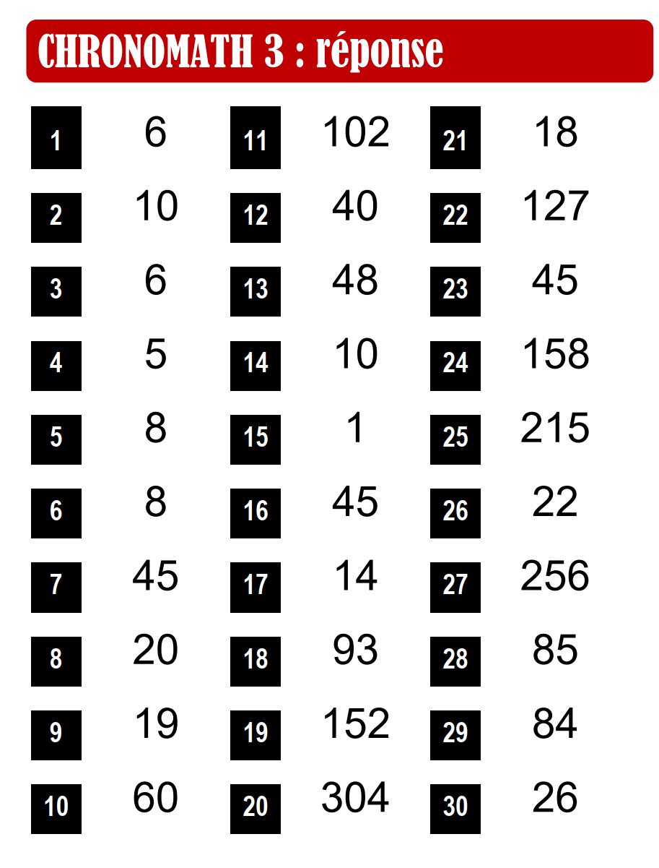
Calcul mental
Trouver 17 avec:

Slide 29
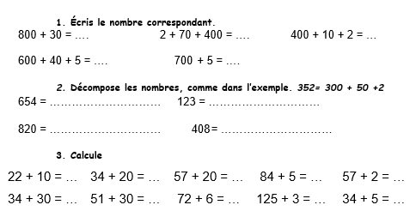
Apprentissage
Fiche d’exercices
P20
Fais la sérieusement !

Slide 30
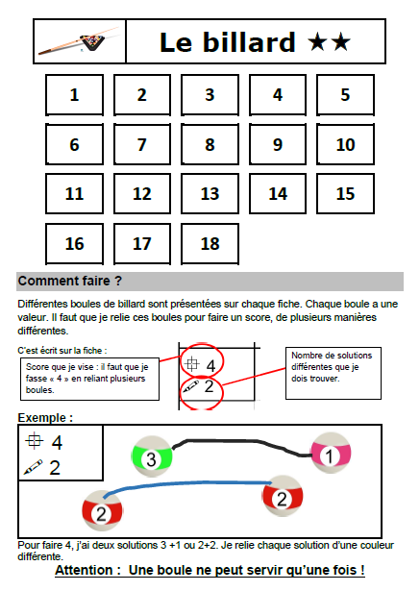
Apprentissage
Fichier « Billard »

Slide 31
Module 10 séance 5

Slide 32
Activités ritualisées
Je pars de 100 et je vais de 2 en 2

Slide 33
Activités ritualisées
Encadre par la dizaine avant et la dizaine après :
………..<125 <……………
………..<244 <……………
………..<345 <……………
………..<321 <……………
………..<543 <……………
………..<278 <……………

Slide 34
Calcul mental
Comment calculer rapidement :
12 + 4 + 4
14 + 1 + 5
35 + 2 + 3
60 + 4 + 6
Trouver 17 avec:

Slide 35
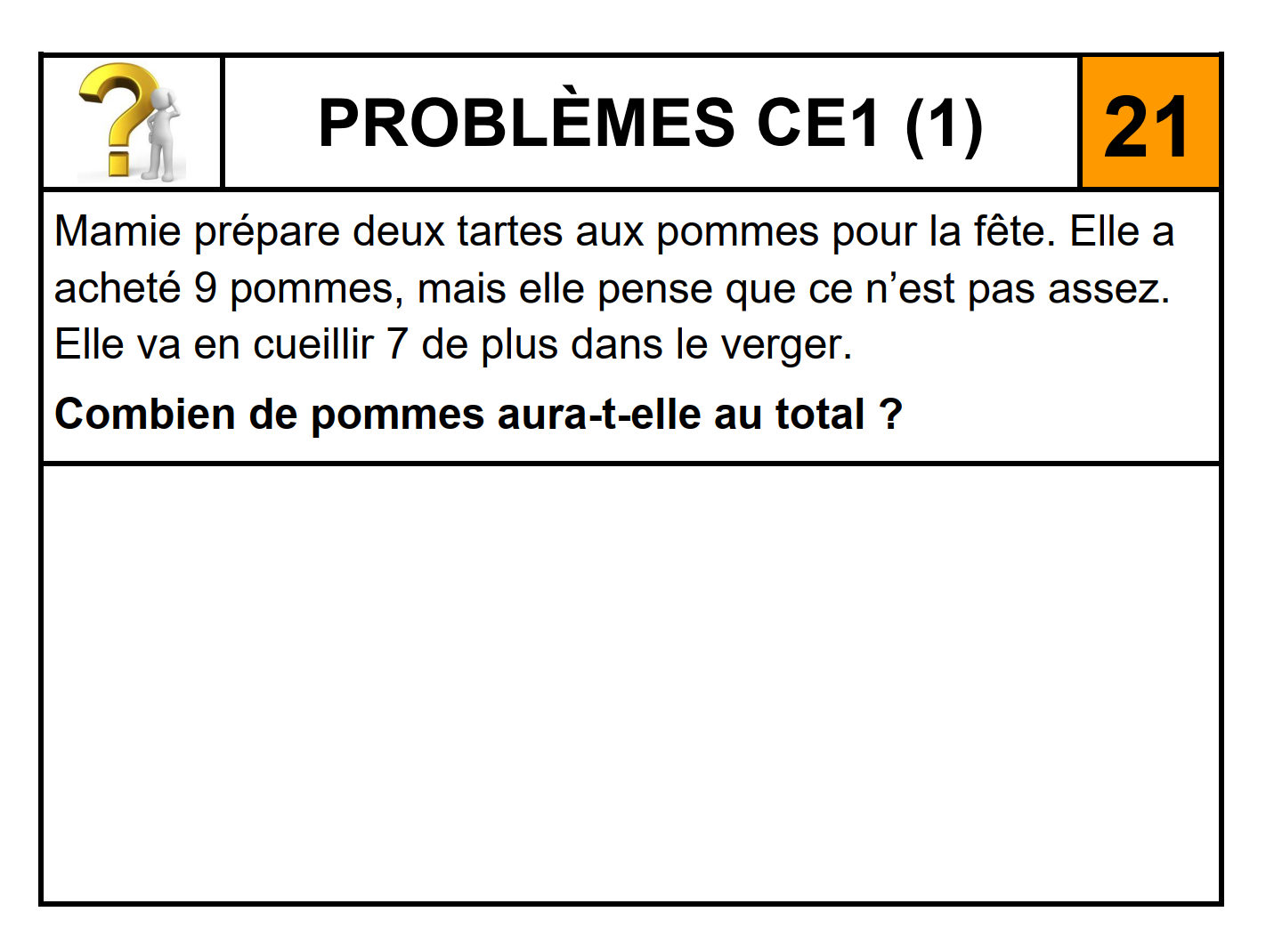
Apprentissage
Dépasse pas 100
Faire 3 parties
- le roi vaut +20 ou -20
- la dame vaut +10 ou -10
- le valet vaut + 5 ou - 5

Slide 36
Module 10 séance 6

Slide 37
Activités ritualisées
Je pars de 100 et je vais de 2 en 2

Slide 38
Activités ritualisées
Encadre par la dizaine avant et la dizaine après :
………..<145 <……………
………..<284 <……………
………..<365 <……………
………..<361 <……………
………..<553 <……………
………..<228 <……………

Slide 39
Activités ritualisées
J’essaie de trouver quel résultat est le bon
Le résultat de 19 + 19 est :
16
38
40

Slide 40
Activités ritualisées
J’essaie de trouver quel résultat est le bon
Le résultat de 39 + 27 est :
66
38
90

Slide 41

Calcul mental
Comment calculer rapidement :
Trouver 17 avec:
111 + 109 + 73

Slide 42
Calcul mental
Comment calculer rapidement :
Trouver 17 avec:
24 + 139 + 56

Slide 43
Résolution de problèmes
La maîtresse a acheté 50 cahiers pour la classe.
Après avoir donné un cahier à chaque élève, il lui reste 26 cahiers.
Combien de cahiers a-t-elle distribué?

Slide 44
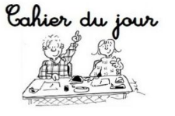
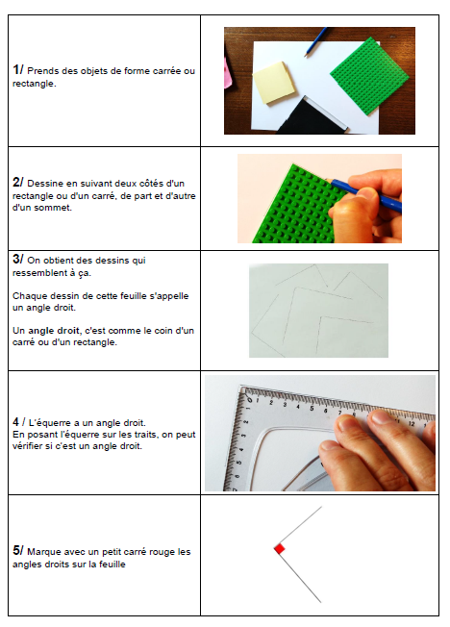
Apprentissage
Comment reconnaître un angle droit ?

Slide 45
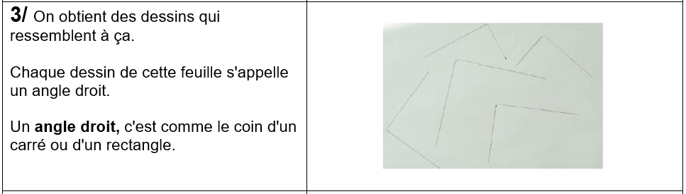
Apprentissage
Comment reconnaître un angle droit ?

Slide 46
Apprentissage
Comment reconnaître un angle droit ?

Slide 47
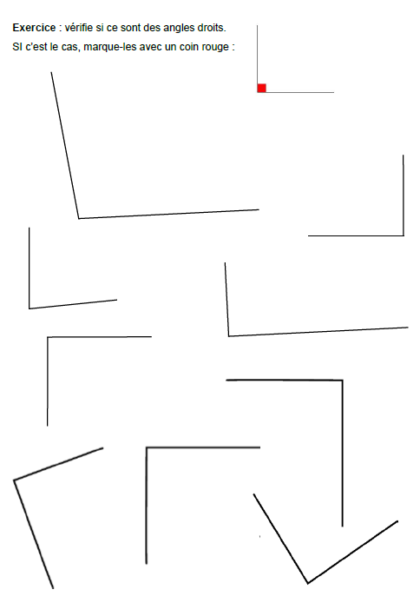
Apprentissage
Fiche sur les angles droits
P21

Slide 48
Module 10 séance 7

Slide 49
Activités ritualisées
Encadre les centaines :
.... < 457 < ....
.... < 396 < ....
.... < 546 < ....
.... < 276 < ....
.... < 311 < ....

Slide 50
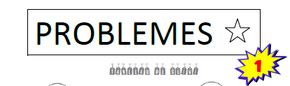
Résolution de problèmes
Fais 2 problèmes du fichier

Slide 51
Apprentissage
Fais 2 problèmes du fichier

